Slide 1

LIBRA
개인 투자자를 위한 설명 가능한 AI 멀티 에이전트 기반 자동 리밸런싱 판단 시스템
목표비중 → 다중 관점 판단 → Decision Trace → KIS 주문 제안
내일 미팅 핵심: 제목, 문제정의, 요구사항, 아키텍처, 검증 계획

Slide 2
오늘 가져갈 답
교수님 피드백을 자료 구조와 실제 구현 흐름으로 다시 정리
제목: Direct Indexing이 아니라 사용자가 이해하는 시스템명으로 재정의
문제정의: 포트폴리오 투자 → 개인화 → 운용 난점 → AI 리밸런싱으로 연결
요구사항: 회원가입, KIS 종목 선택, 목표비중, 잔고 동기화, AI 판단, 주문 제안까지 번호로 명세
시연: 목표비중과 현재비중 차이로 REBALANCE 판단과 KIS 현재가 주문 제안 확인
LIBRA 교수 미팅 준비 | 2

Slide 3
문제정의 스토리라인
한 장의 문단처럼 연결되게 말한다
그래서
하지만
그렇기 때문에
종합하면
포트폴리오 투자는 단일 종목 리스크를 줄이는 방법이다.
개인은 ETF가 아니라 자기 철학에 맞는 종목 조합을 원한다.
직접 고른 종목은 비중 조정, 뉴스 반영, 비용 판단이 필요하다.
LIBRA는 이 과정을 설명 가능한 AI 판단 흐름으로 자동화한다.
이 흐름이 끊기면 또 “그래서 뭘 만든다는 거냐”로 돌아간다.
LIBRA 교수 미팅 준비 | 3

Slide 4
요구사항 명세
빙빙 돌려 설명하지 않고 만들 기능을 번호로 고정
1
회원가입/로그인과 사용자별 데이터 분리
5
공시·뉴스·리포트·수익·비용 에이전트 판단
2
KIS 종목 조회와 목표비중 설정
6
Decision Trace와 판단 이력 저장
3
KIS 잔고·현재가 동기화
7
KIS 현재가 기반 모의주문 수량 산출
4
목표비중 대비 현재비중 드리프트 계산
8
Buy & Hold / 기계적 리밸런싱 / LIBRA 비교 검증
LIBRA 교수 미팅 준비 | 4

Slide 5
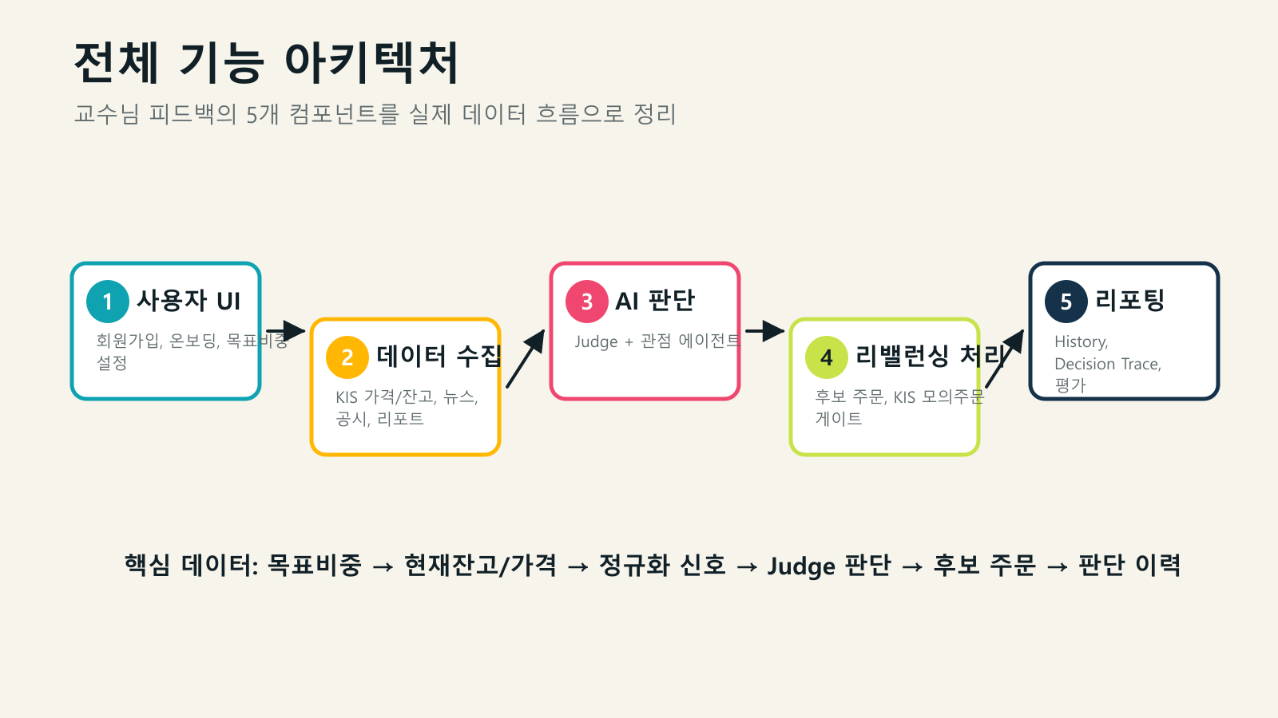
LIBRA 교수 미팅 준비 | 5

Slide 6
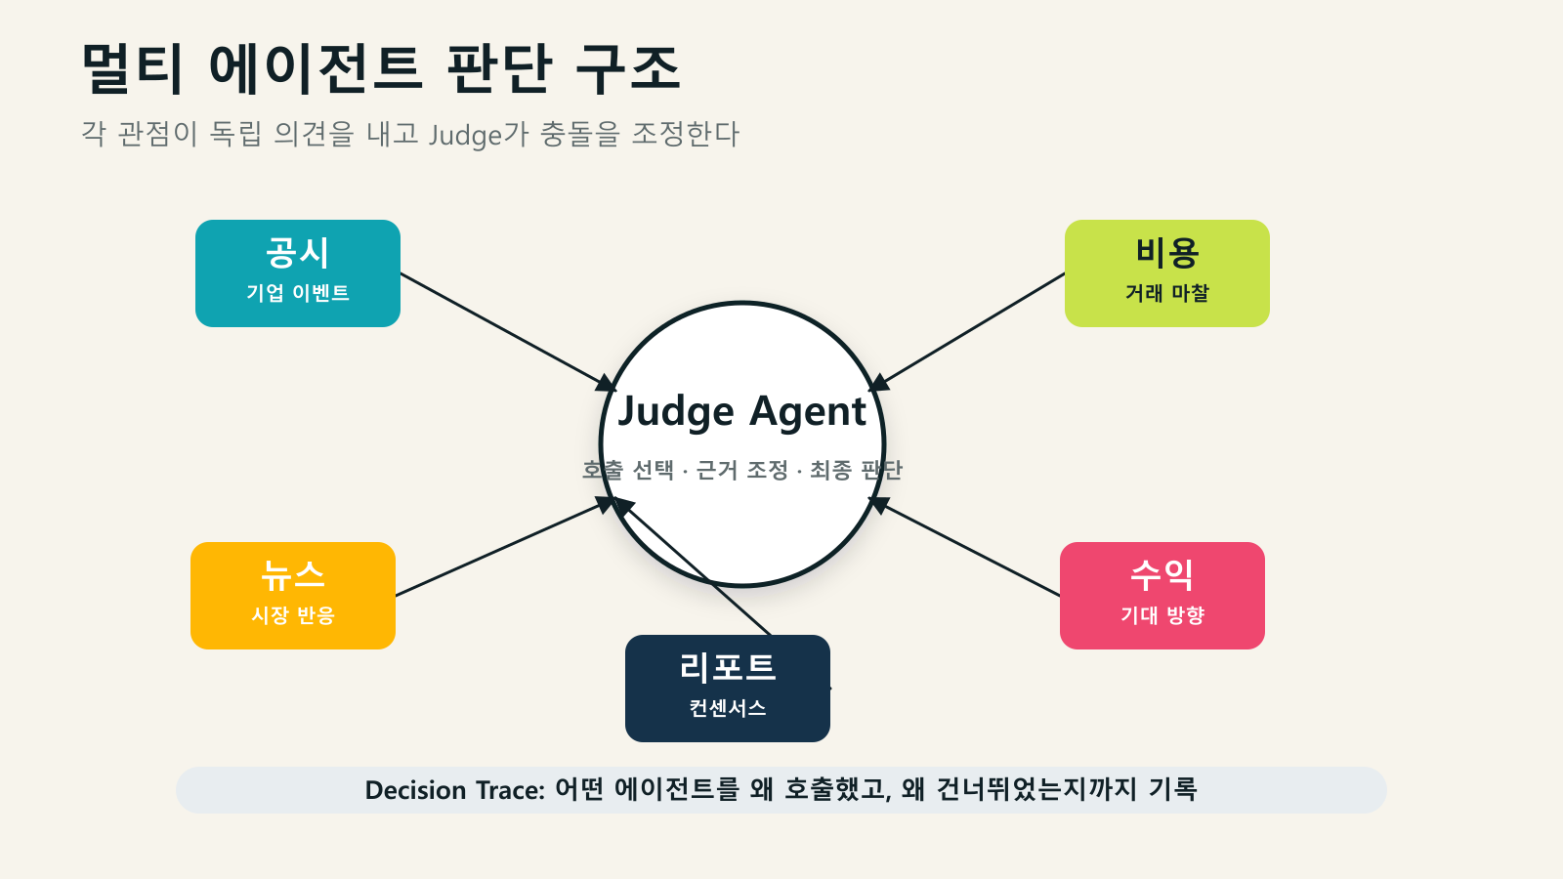
LIBRA 교수 미팅 준비 | 6

Slide 7
정성 데이터 정량화
뉴스·공시·리포트를 Judge가 비교 가능한 공통 신호로 바꾼다
direction
긍정/부정 방향
strength
신호 강도
confidence
판단 신뢰도
source_trust
출처 신뢰도
horizon
영향 기간
risk_level
위험 수준
reasoning
Judge 전달 근거
핵심 방어 논리
LLM 자연어를 그대로 믿는 것이 아니라, 공통 스키마로 정규화하고 스키마 검증을 거친 뒤 Judge 판단에 넣는다.
LIBRA 교수 미팅 준비 | 7

Slide 8
현재 구현된 end-to-end 흐름
오늘 로컬에서 확인한 실제 동작 증거
목표 포트폴리오: 삼성전자 50%, SK하이닉스 50%
현재 포트폴리오: 현금 100% 또는 KIS 동기화 잔고
Agent 판단: REBALANCE, 후보 초안 005930 +0.1 / 000660 +0.1
Decision Trace: Judge가 호출한 에이전트와 판단 근거 저장
KIS 현재가 기반 주문 제안: 2건 생성, 예시 삼성전자 BUY 11주
LIBRA 교수 미팅 준비 | 8

Slide 9
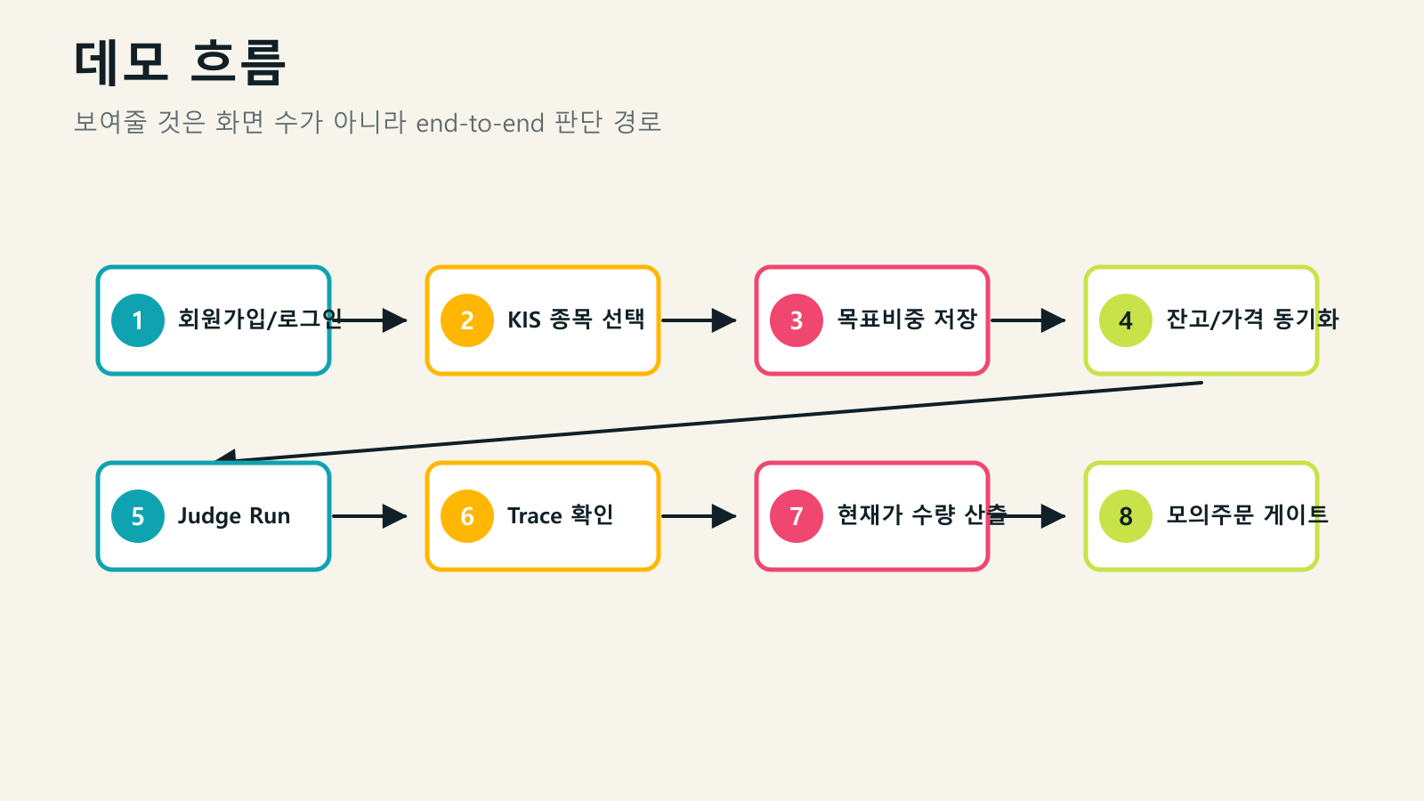
LIBRA 교수 미팅 준비 | 9

Slide 10
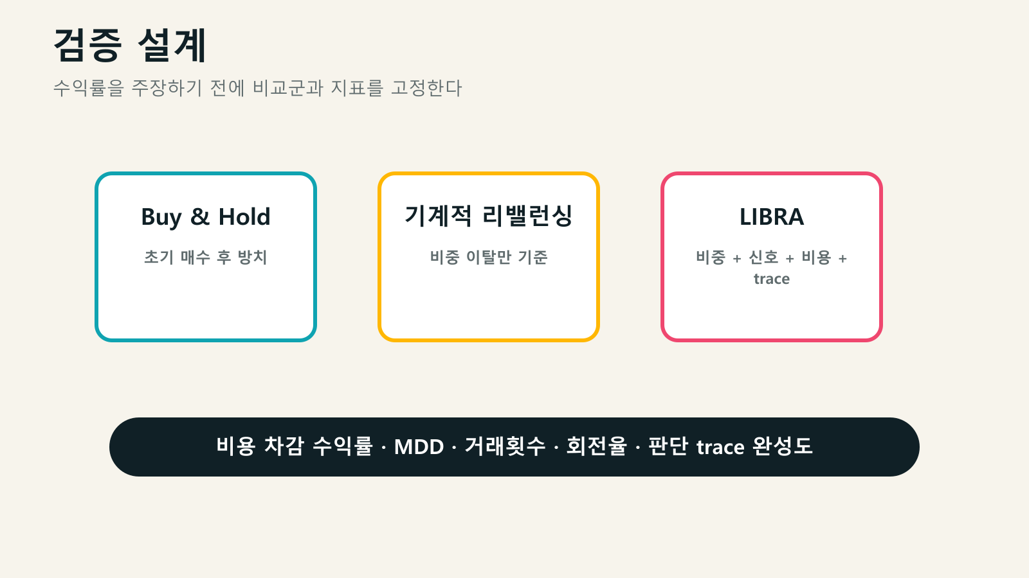
LIBRA 교수 미팅 준비 | 10

Slide 11
팀 역할과 통합 방향
팀원 repo를 5개 컴포넌트에 배치해서 설명
데이터 수집
ingest / collector
뉴스·공시·리포트 정규화
AI 판단
agent repos
관점 에이전트로 흡수
리밸런싱 처리
backend / libra-direct
KIS 주문 후보와 모의주문
리포팅
backend + frontend
History, Trace, 평가
UI
frontend
온보딩, 설정, 실행 게이트
내일 표현: “완전 통합 완료”가 아니라 “컴포넌트별 통합 기준과 반영 계획을 잡았다.”
LIBRA 교수 미팅 준비 | 11

Slide 12
내일의 결론
완성 선언보다 중요한 것은 문제정의와 검증 가능한 구현 흐름
LIBRA의 목표는 설명 가능한 AI 판단 기반 자동 리밸런싱 시스템으로 고정
핵심 end-to-end 흐름은 실제로 연결됨: 목표비중 → Judge → Trace → KIS 주문 제안
다음 고도화는 Claude 기반 수익/비용 판단, 온보딩 UX, 백테스트 검증
교수님께 요청할 피드백: 정성 데이터 정량화와 성능 지표 정의가 타당한지
한 문장으로 말하기
“이제 무엇을 만들지 불명확한 상태가 아니라, 기능 명세와 판단 구조를 기준으로 구현과 검증을 진행하고 있습니다.”
LIBRA 교수 미팅 준비 | 12

